Slide 1
Megújuló vidék – megújuló agrárium 2023-2027
Közös Agrárpolitika 2023 után az erdőgazdálkodásban
szakmai konferencia programja
09.00 - 09.20: Köszöntő (előadó: Szentpéteri Sándor főosztályvezető)
09.20 - 09.50: A Közös Agrárpolitika Stratégiai Terv általános keretei (előadó: Juhász Anikó helyettes államtitkár)
09.50 - 10.30: Környezeti és klíma kihívások – Jobb erdő (előadó: Pap László erdészeti referens)
10.30 - 11.10: Erdő alapú gazdaság – Hatékonyabb vállalkozások (előadó: dr. Loncsár Krisztina szakmai tanácsadó)
11.10 - 11.25 Kávészünet
11.25 - 12.05 Tudásbővítés – Tudásátadás – Innováció (előadó: dr. Loncsár Krisztina szakmai tanácsadó)
12.05 - 12.45: Fával borított területek növelése - Több erdő (előadó: Pap László erdészeti referens)
12.45 - 13.00: Összefoglaló (Szentpéteri Sándor főosztályvezető)
13.00 - 13.30 Ebéd
Notes:
KAP mérföldkövek

Slide 2
Erdőgazdálkodás a KAP Stratégiai tervben (2023 – 2027)
Agrárminisztérium

Slide 3
Erdőgazdálkodás a KAP Stratégiában
Új nevezéktan:
Jogcímek helyett beavatkozások
Nevesített erdő-beavatkozások helyett közös kategóriák (pl. „beruházás”, „együttműködés”)
Eredményességi szemlélet (EU keret-rendelet):
Nem az a fontos, hogy magán vagy állami csinálja, hanem, hogy megcsinálja (= EU célokhoz hozzájárulás)
Ugyanazért az eredményért ugyanaz a támogatás jár.
Egységköltség kalkuláció:
A SOE ERTI készítette (2004 óta elfogadja az EU Bizottság, mint független és hozzáértő szervezet)
2018 - 2021. évi adatok alapul vételével készült, 365 Ft/euro árfolyamon (frissebb adat alapon módosítható)
Szakirányítók szempontjából:
Minden esetben külön megjelenítésre került a szakirányítás, illetve a gazdálkodási naplózás költsége
Notes:
KAP mérföldkövek

Slide 4
Erdőgazdálkodás a KAP Stratégiában (1)
Beavatkozási logika
Ágazati fejlesztéspolitikai célok:
Több erdő
Jobb erdő
Versenyképes vállalkozás
Átfogó cél: tudásbővítés, tudásátadás
Eszközei:
Információ: tájékoztatás, tanácsadás
Korszerű tudás: képzések, bemutató üzem
Felkészülés a jövőre: innovációs együttmáködések
Versenyképes vállalkozás
Jobb erdő
Több erdő
Notes:
KAP mérföldkövek

Slide 5
Erdőgazdálkodás a KAP Stratégiában
Erdőgazdálkodásban alkalmazható beavatkozás típusok:
2115/2021/EU rendelet 69. cikk – vidékfejlesztés (EMVA)
a környezetvédelmi, éghajlattal kapcsolatos és egyéb gazdálkodási kötelezettségvállalások;
(RD35, RD36, RD39)
bizonyos kötelező követelményekből eredő terület-specifikus hátrányok;
(RD 34)
beruházások;
(RD 37, RD 38, RD40, RD11, RD43)
a vidéki induló vállalkozások tevékenységének megkezdése (átalány típusú);
(RD 08/B)
együttműködés;
(RD 37, RD51, RD52)
az ismeretek cseréje és az információk terjesztése, innováció.
(RD58, RD59, RD61, RD61)
Notes:
KAP mérföldkövek

Slide 6
Jobb erdő – klíma és környezeti kihívások kezelése (1)
RD34: Erdőterületeknek nyújtott Natura 2000, továbbá védett vagy fokozottan védett erdőrészletek erdőgazdálkodója részére kompenzációs kifizetés
A támogatás rendszere a korábbival megegyező, 33 különböző kompenzációs egységköltség alapú (természetességi kategória, állomány, kor)
A védett és fokozottan védett erdőterületek további kb. 8 000 hektár magánerdő részére jelentenek jogosultságot (az államiakban nem, mert azt lefedi a „sapka”)
Az egy jogosult részére kifizethető támogatás maximuma (sapka = capping): 500 000 euro/év: ez a magánerdők estében továbbra is 100% kifizetést jelent, egyes állami gazdálkodók a jogosultság kb. 2–50%-át kaphatják meg (az összes állami Zrt, 5 NPI is).
Notes:
Segítség a zöld elvárásoknak történő megfeleléshez – ehhez kapcsolódik a KAP II. pillér 25. dia földhasználat váltás beruházási és fenntartási támogatása.

Slide 7
Jobb erdő – klíma- és környezeti kihívások kezelése (2)
RD 41: Az erdőgazdálkodás környezeti fenntarthatóságát szolgáló beruházások
(klíma vagy környezeti célú = nem termelő beruházások)
A beavatkozás a VP 8.3 (erdőpotenciál károk megelőzése), 8.4 (károsodott erdő-potenciál helyreállítása) és 8.5.1 (erdő környezeti, klíma állapotának javítása) összevonásával és kibővítésével jött létre
A/ célterület: erdőpotenciál károsodásának megelőzése = VP
B/ célterület: károsodott erdőpotenciál helyreállítása
Új: folyamatban lévő állományban csak pótlás lesz támogatható (mivel az új vagy felújítás alatti állomány még széles körben támogatás alatt fog állni – RD 39, RD35/2 vagy RD41/C)
C/ célterület: erdőszerkezet-átalakítás vagy javított felújítás
Legfontosabb újdonság: „javított felújítás” is támogatható: magasabb természetességi kategória elérése nélkül, de meghatározott elegyesség vállalásával.
Továbbá: javított felújításnak és szerkezet-átalakításnak folyamatos változata is lesz (EKV:2a és 2b)
= végvágás nélküli javított felújítás vagy szerkezetátalakítás
Notes:
Segítség a zöld elvárásoknak történő megfeleléshez – ehhez kapcsolódik a KAP II. pillér 25. dia földhasználat váltás beruházási és fenntartási támogatása.

Slide 8
Jobb erdő – klíma- és környezeti kihívások kezelése (4)
EKV célprogramok
1/a – Örökerdő üzemmódra történő átállás (10 év)
1/b – Örökerdő üzemmód fenntartása (10 év)
1/c – Faanyag termelést nem szolgáló üzemmódra történő átállás (10 év)
2/a – Folyamatos (végvágás nélküli) szerkezet-átalakítás (5-10 év állománytól függően)
2/b – Folyamatos (végvágás nélküli) javított felújítás (5-10 év állománytól függően)
3 – Idegen honos fajok visszaszorítása (5 éves - új: évenkénti kifizetéssel)
4 – Tisztás visszaalakítása (5 éves – új: évenkénti kifizetéssel)
5 – Kézimunka-igényes ápolás (5 éves)
6 – Kíméletes közelítés (5 éves) – ÚJ: tengelyes megoldások NEM
7 – ÚJ: Kis léptékű ökoszisztéma szolgáltatások, moduláris (5 éves)
Ezek: 1: mikro-élőhelyek megőrzése (pl. kis vízfelület, tanúfák/ biotóp fák, vizes élőhely, gyepfolt, böhöncös egyedek, álló vagy fekvő holt fa, cserje-csoport); 2: odú kihelyezés; 3: makktálca kihelyezés és feltöltés/év; 4: szórvány elegyfák megőrzése; 6: közjóléti infrastruktúra gondozása. Más célprogrammal együtt nem igényelhető.
Mindegyikre érvényes: évenkénti bontásban is meg kell tervezni a vállalást, ezt kell rögzíteni a Gazdálkodási Naplóban, ami az ellenőrzés alapját is képezi (mint az AKG-nál).
Notes:
Zöld elvárások aminek mindenkinek meg kell felelni

Slide 9
Jobb erdő – klíma- és környezeti kihívások kezelése (5)
RD 36: Erdő-genetikai több éves kötelezettségvállalások:
Egyértelműsítésre került, hogy 2x2 féle vállalás tehető, minden esetben 7 éves vállalás.
Gazdálkodási naplózás itt is kötelező lesz – évenként.
1/ In situ (génkészlet megőrzés természetes élőhelyén)
a) új létesítés és fenntartása,
b) meglévő állomány fenntartása, ápolása
Ezek:
Erdészeti génrezervátum
- Magtermelésre kijelölt törzsállomány
2/ Ex situ formák (élőhelyen kívül)
új létesítés és fenntartás,
meglévő fenntartása, ápolása
Ezek:
Géngyűjtemény, juvenilis
(genetikai állomány megőrzése és javítása csemetekertben)
Gazdálkodási napló évenkénti vezetése itt is előírás lesz
Notes:
Zöld elvárások aminek mindenkinek meg kell felelni

Slide 10
Jobb erdő – klíma- és környezeti kihívások kezelése (6)
RD37 Erdőtüzek megelőzésének és kockázatcsökkentésének együttműködés alapú komplex megoldásai (alapvetően az erdő ellenállóképességének javítása által)
Célja: első sorban természetközeli megoldásokkal, nagyobb léptékben jó példák kialakítása, ezek mintaként (is) felhasználása – pl. „bemutató üzem” funkcióval; ágazat-közi és nemzetközi együttműködésekben részvétel még komplexebb területeken és megoldásokkal, stb.
Projekt-terület: legalább 1 000 hektár erdő
Együttműködők: legalább 5 különböző erdőgazdálkodó és más, közvetlenül érintett földhasználó (pl. önkormányzat, mgi termelő – tájban vízvisszatartás, lefolyás-lassítás)
Projekt-méret: kb. 1 Meuro/projekt (10 db projekt)
(NEM a nagy és szürke infrastrukturális beruházások otthona)
Vegyes jellegű támogatás: átalány és beruházási költségek mix
Notes:
Zöld elvárások aminek mindenkinek meg kell felelni

Slide 11
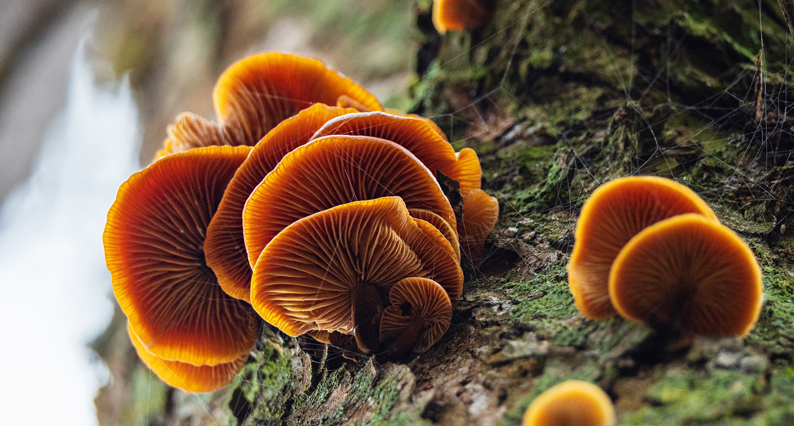

Slide 12
Versenyképesebb erdőgazdálkodás (1)
RD 40 – Versenyképes erdőgazdálkodás beruházásai (for profit) 5 célterület egyben:
ÚJ: nem csak „gép és technológia”, így végre a telephely-fejlesztés is támogathatóvá válik
Erdészeti szaporító anyag előállítás
Erdőgazdálkodás
Hozzáadott érték növelése (elsődleges fafeldolgozás)
Digitális megoldások eszközei (hardver és szoftver)
Erdei termelési potenciál mobilizálása (= VP 8.6.2)
Támogatási intenzitás: 50 - 65 %
Maximális támogatási összeg: 1 000 000 euro/projekt.
Célérték: 1 000 támogatott projekt
Keretösszeg: 33,5 md forint (8 x a VP keretösszege)

Slide 13
Versenyképesebb erdőgazdálkodás (2)
RD08/B: Fiatal erdőgazdálkodó vállalkozás-indítása (csak vidéki térségben)
40 év alatti,
Jogosult szakszemély minősítéssel
Legalább 20 ha erdő tekintetében ÚJ erdőgazdálkodó (családban szerzés/átadás: NEM)
Egyéb szakmai feladat vállalása (szakirányító, szaktanácsadó, faluerdész, oktató) előny
További képzés vállalása előny
5 + 5 évre tehető vállalás, maximum 100 000 euro értékben
Támogatás jellege: „egyösszegű átalány”
DE: részletekben, az üzleti tervben vállalt előrehaladás évenkénti megvalósulásához kötve
Kötelező képzés 1 nap/év (5 évig) + speciális szaktanácsadó igénybe vétele (mentorálás)
Célérték: 100 új, fiatal vállalkozó - legalább 20 hektáron bejegyzett erdőgazdálkodó
(csak szakirányításra létrehozandó vállalkozás nem támogatható)

Slide 14
Versenyképesebb erdőgazdálkodás (3) - csak vidéki térségben
RD11 - Mezőgazdasági termelők tevékenységének diverzifikációja
A cím megtévesztő, mert jogosult a vidéki területen működő erdőgazdálkodó is
„A beavatkozás keretében azon tevékenységek támogathatók, amelyek valamilyen módon kapcsolódnak a mezőgazdasági, vagy erdőgazdálkodási tevékenységhez.”
„A beavatkozás a nem mezőgazdasági, vagy nem erdőgazdálkodási termelő, feldolgozó és szolgáltató tevékenységek fejlesztését szolgáló beruházásokat támogatja.”
Kötelezettség:
A támogatott, nem mezőgazdasági vagy erdőgazdálkodási tevékenységből származó
árbevétel nő
- A pályázat tárgyát képező projekthez köthető, nem mezőgazdasági vagy erdőgazdálkodási tevékenységből származó árbevételnek a kötelezettségvállalási időszak végére a projekt összköltségének legalább 10%-át el kell érnie (pl. 50 mFt esetén 5 mFt).
Beruházás jellegű (termelő, vagyis 50-65% támogatási intenzitás adható)

Slide 15
Versenyképesebb erdőgazdálkodás (4) - csak vidéki térségben
RD43 - Vidéki infrastrukturális fejlesztések kistelepüléseken
– egy célterületénél ismét jogosult az erdőgazdálkodó is
C célterület: külterületi helyi közutak fejlesztése és fenntartása (kizárólag helyrajzi számmal ellátott, a támogatást igénylő tulajdonában, vagy vagyonkezelésében lévő utak);
Beruházás jellegű beavatkozás: %-os támogatás intenzitás kerül meghatározásra.
Célszerű más érintettel kooperálni (pl. önkormányzat)

Slide 16
Versenyképesebb erdőgazdálkodás (5) - csak vidéki térségben
RD51 - Vidékfejlesztési együttműködés a térségi aktív- és ökoturisztikai fejlesztésért
Legalább egy mezőgazdasági termelő vagy erdőgazdálkodó és legalább egy, turizmussal foglalkozó, helyi non-profit szervezet vagy helyben működő, turisztikai szolgáltatást nyújtó vállalkozás együttműködése
Beruházás jellegű beavatkozás: %-os támogatás intenzitás kerül meghatározásra.
Vegyes jellegű: az együttműködési és járulékos költségek átalány támogatással, míg a beruházási elemre %-os támogatás intenzitás kerül meghatározásra.
RD52 - Vidékfejlesztési együttműködés a biomassza alapú gazdaság fejlesztéséért
- Erdőgazdálkodó és közszolgáltató felhasználó tartós együttműködése
- 0.2 - 1 MW közötti lokális fűtőmű beruházásra és min 10 éves üzemeltetési együttműködésre.
- Vegyes jellegű: az együttműködési és járulékos költségek átalány támogatással, míg a beruházási elemre %-os támogatás intenzitás kerül meghatározásra.

Slide 17
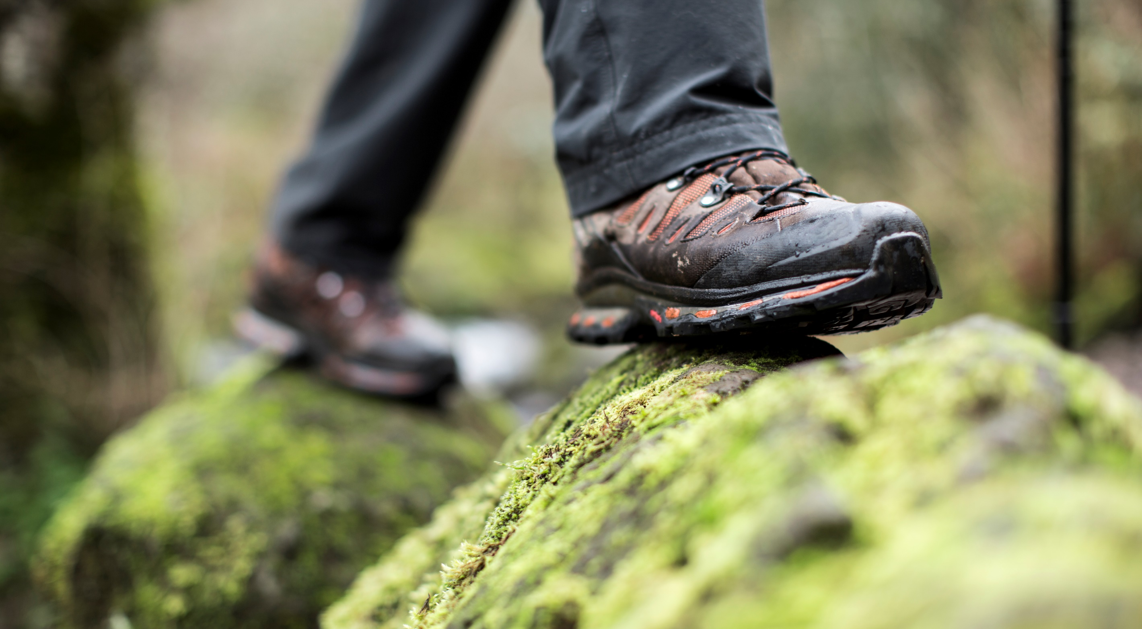
SZÜNET

Slide 18
Meg kell találni a jövő új egyensúlyát

Slide 19
Tudásbővítés és tudásmegosztás (1)
Számok a Vidékfejlesztési Programból – és annak megvalósításából (30 md forint/2015)
M1 Képzések, valamint szakmai tájékoztatók és felkészítések - kb. 16 md forint kerettel
Ebben 5E fókuszterületre (erdőgazdálkodás) rögzítve: 6,51%.
Vállalás: 2 500 fő képzése
M2 Támogatott szaktanácsadás: kb. 14 md forint kerettel (amiből sok átkerült tájékoztatásra)
Képzés-félék és támogatott szaktanácsadás együtt 5E fókuszterület /összes:
Támogatási kérelmek szintjén: 16,17%
Támogatott szolgáltatások szintjén: 5%
Kifizetés (elvégzett szolgáltatás): 7,67 %
DE: a NAK által ellátott „tájékoztatási szolgáltatás” (kifizetve 5E-re 1,18 md forint) nélkül: 1,5% = mindösszesen 70 125 955 forint került eddig kifizetésre az erdőgazdálkodás okosság-szolgáltatásai érdekében (6 év alatt).

Slide 20
Tudásbővítés és tudásmegosztás (1) - AKIS
Mi az AKIS? Agricultural Knowledge and Innovation System
= Agrár Tudás és Innovációs Hálózat
EU (KAP) elvárás, hogy a tudás-bővítés és főleg a tudás-átadás egységes, minőségi és strukturált rendszert alkosson, az AM pedig elkötelezett ebben.
Egységes működési, minőségbiztosítási és segítő keretrendszer kerül bevezetése
Az Agrárminisztériumban: AKIS Koordinációs Egység jön létre
A NAK-ban Széchenyi Akkreditációs Központ alakul (releváns: RD 58 és RD 59 esetében)
Egységes, informatikai alapú nyilvántartás fogja kezelni a támogatott szolgáltatásokat
Továbbá a tudás- és információs hálózatok erősítése érdekében Támogató Egységek (TE)
- Zöld TE: NAK-ban
- Innovációs és digitalizációs TE: AKI-ban
Képzés? - jól képzett erdőmérnök megtanulta, tudja, ami a munkájához szükséges …… Erdőgazdálkodó a szénkvóta kereskedelemben - 2030?

Slide 21
Tudásbővítés és tudásmegosztás (2) - AKIS
Lássuk, miből főzzünk!
Régi/ÚJ Eszközök: RD 58, RD59, RD60, RD61
RD58: Szakmai továbbképzések (CSAK felnőttképzési formában) – kb. 5 milliárd Ft keret
4 féle: kötelező, egyéb szakmai, hatósági képzés, végzettséget adó képzés
SZAK előzetes akkreditációt végez a képző szervezet és képzési programja tekintetében is
RD59: Szaktanácsadás – kb. 25 milliárd Ft keret
- A szaktanácsadó megy az ügyfélhez, konkrét gazdálkodási témában nyújt segítséget.
- A támogatható (első sorban KAP-specifikus + a legfontosabb EU politikákhoz kapcsoló témák) szaktanácsadási témákat ki kell alakítani, képzést és továbbképzést kialakítani
SZAK előzetes akkreditációt végez a potenciális szolgáltató szervezet tekintetében is

Slide 22
Tudásbővítés és tudásmegosztás (3) - AKIS
RD 60: Tájékoztatási szolgáltatás (NAK falugazdász hálózat) – 50-55 md forint keret
Falugazdász: a NAK alkalmazásában áll teljes munkaidőben. Feladata általános tájékoztatás nyújtása (személyes, e-mail, telefon). ELSŐ SORBAN a KAP eredményes igénybe vételéhez szükséges, általános információt nyújt: az ügyfél megy az információért.
ÚJ: lesznek faluerdészek is – tárgyalások folyamatban
nem szakirányító!!!
nem szaktanácsadó!!!
Miért van szükség a faluerdészekre?
Gazdálkodó nélküli erdőtulajdonosok részére is szükséges alapvető információk nyújtása,
Erdészeti hatóságok, szaktanácsdók és szakirányítók tehermentesítése alapkérdésekben
Tapasztalat: VP-s hibaráta sokszoros az erdős jogcímeken = FÖLTARTJA A SORT!!!
ha nem volt segítsége, azért baj,
ha volt segítsége, azért baj

Slide 23
Tudásbővítés és tudásmegosztás (4) - AKIS
RD61: Agrár-innovációs együttműködések (EIP) – kb. 14 md forint keret
A KAP-támogatással megvalósuló KFI-k célja a gazdálkodók számára közvetlenül hasznosítható újdonságok együttes alkalmazása. De: nem innováció, ami „piacon már kapható”
1) Ágazati jelentőségű témák (KAP Stratégiában nevesítettek). Ezek között 2 erdős:
- Országos (egységes) vadhatás-monitoring rendszer kialakítása
- Országos (egységes) látogató-monitoring rendszer kialakítása
2) Alulról jövő kezdeményezések (célérték: kb. 60 db pályázat)
Nem támogatható: (felfedező) alapkutatás, OCS csak kutatók részvételével
Jelentős újdonságok és egyszerűsítések lesznek a lebonyolításban is:
- A pályázást előkészítő mentorálás előzi meg (AKI, mint Innovációs és Digitalizációs Támogató Egység)
- Egy projekten belül többféle elszámolás is lehetséges lesz:
- közvetett költségek %-os átalány és napidíj-átalány formában (mint a Horizon EU)
- beruházási elemek tényleges költség alapon („számlás”)
- kis léptékű beruházási tartalmú projektek esetében „minden egyben” elszámolás is lehetséges

Slide 25
Több erdő
RD 38 – Erdősítés és fásítás beruházás (+ RD 39: ápolás és jövedelem pótlás)
Nem támogatható: intenzíven terjedő fafajjal erdő, fásítás, illetve fás szárú növényekből álló, külön jogszabály szerint létesített ültetvény telepítése természetes erdő vagy természetszerű erdő természetességi állapotú erdő száz méteres körzetében, valamint bármely védett vagy Natura 2000 természeti terület területén és annak száz méteres körzetében
Elegyesség két fokozatban lesz támogatható, és csak egymásra épülve:
Legalább 10% elegyesség
Rita elegyfajok
Kiválasztási kritériumok kötelező alkalmazása (mivel termelő beruházás!)
Termőhelyi alkalmasság alátámasztásához kötelező a SiteViewer döntéstámogató eszköz alkalmazása.
Ennek díja lesz, ami beépítésre került a támogatási egységárba
Célérték: 20 000 ha
RD 39 – Erdősítés ápolása és jövedelempótló támogatás
Új: a jövedelempótló időszak (ismét): 5 – 8 – 12 év (vagy különböző összeg lett volna)

Slide 26
Több erdő (1)
RD 38 – Erdősítés és fásítás beruházás (+ RD 39: ápolás és jövedelem pótlás)
- továbbra is egyben fogja kezelni a végrehajtás
ÚJDONSÁGOK
Nem támogatható: intenzíven terjedő fafajjal erdő, fásítás, illetve fás szárú növényekből álló, külön jogszabály szerint létesített ültetvény telepítése természetes erdő vagy természetszerű erdő természetességi állapotú erdő száz méteres körzetében, valamint bármely védett vagy Natura 2000 természeti terület területén és annak száz méteres körzetében
Elegyesség két fokozatban lesz támogatható, és csak egymásra épülve:
legalább 10% elegyesség,
ritka elegy
Kiválasztási kritériumok kötelező alkalmazása (mivel termelő beruházás!) - nem fog minden nyerni
Termőhelyi alkalmasság alátámasztásához kötelező a SiteViewer döntéstámogató eszköz alkalmazása.
RD39-ben a jövedelempótlás azonos összegű marad, de (visszaáll) különböző évszámmal

Slide 27
Több erdő (2)
Nézzünk egy kicsit a számok mögé:
VP forrásterv erdőtelepítésre: 24,24 md forint
Tervszám: 25 000 hektár (2023. dec. 31-ig elérendő)
Tényszám: beadva: 48 000 ha, támogatva: 40 000 ha (eddig kifizetve: 14 000 ha)
– nem volt rangsorolás, minden jogosult területre és az igényelt állományra megkapta
Következménye: támogatási döntéssel lekötve a mai napon (determinációval): 285 mdFt
KAP terv (2023 - 2027): 146 mdFt
Mennyi az annyi, miért annyi?
Az egységköltség támogatás csak hiteles és független kalkuláció alapján állhat. Az ERTI a 2018-2021. évi adatokból (KSH, AKI, ERTI) tudott dolgozni: FORINTBAN felemerülő költségekből és bevételekből.
A kalkuláció a tényleges 2022. évi adatok alapján később felülvizsgálható lesz.
Pl.: AKI tesztüzemi adatbázis alapján: 1 ha szántó átlagos éves jövedelme: 193 643 Ft (kb. 400 euro)
Mennyit ér az annyi - példa: 1 ha tölgy-bükk telepítési egységköltsége:
2015: 2103 euro = 651 930Ft 2020: 2744 euro = 960 440 F 2022 nov.: 2744 euro = 1 125 040 Ft (+72%)

Slide 28
Környezeti vagy klímavédelmi célú agrár-erdészeti rendszerek
ÚJ: támogatható terület marad az agrár-erdészeti rendszer által elfoglalt, mgi művelésben álló terület is (2115/2021/EU rendelet)
Agro-ökológiai nem termelő beruházások között kell keresni !!!!
RD21 /Ba-Bc: létesítés (környezeti/klíma célú nem termelő beruházás)
RD22/ Ba-Bc: 7 évig ápolás és jövedelempótlás (környezeti/klíma célú kötelezettség vállalás)
Kínálat:
a) Mezővédő fasor: 10 méter, 1 sor fa, max. 35 db/ha
b) Mezővédő erdősáv: 26 méter, 5 sor fa+ 2 sor cserje
c) Gyep fával: maximum 100 db/ha
Mindkét beavatkozásban minden elem egységköltség alapú, lesz!
Járjunk jó példával elől, ezzel
segítsünk a mezőgazdászoknak visszatanulni a fák áldásait a mezőkön!!!

Slide 29
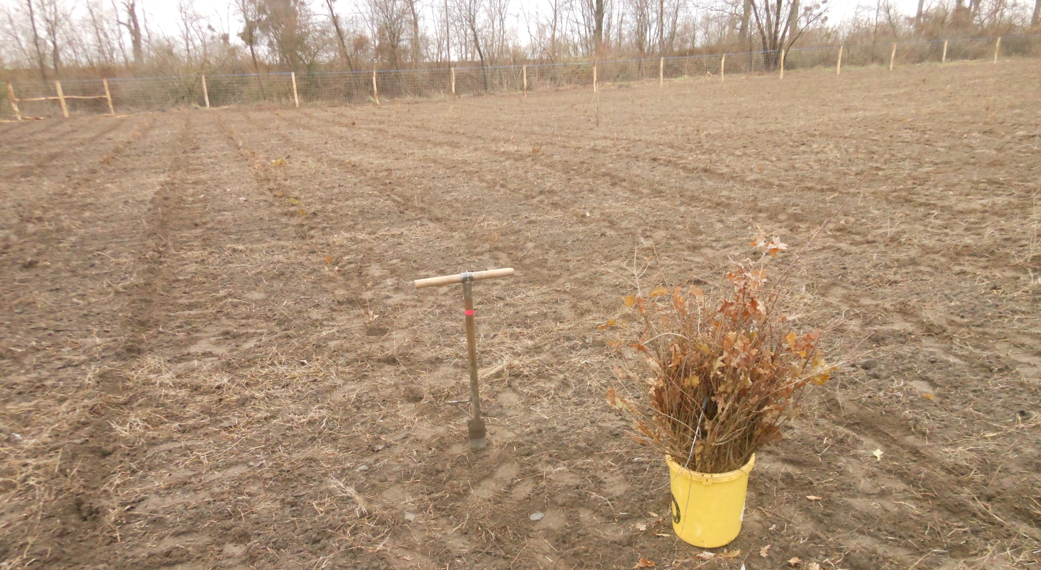

Slide 30
További feladatok – dióhéjban
Felhívások előkészítése: AM szakpolitika, IH, MÁK, Korm. Hiv., NFK, NAK, stb.
Útmutatók és segédletek készítése (mezővédő fasorhoz és erdősávhoz is!)
Újdonságokhoz képzési anyagok készítése, képzők képzése
Teljesen új: vállalkozás-indítási képzés és mentorálás kialakítása
Egységes alkalmazásra felkészülés: Szakpolitika - IH – MÁK – KH – NFK - NAK.
Végrehajtási intézményrendszerben szerepvállalás újratárgyalása:
- delegált feladatok, létszám, finanszírozás, hatékony számonkérés….
Faluerdészek szervezetbe integrálása (NAK) és felkészítése
Informálás – KAP-ról és a faluerdészek elérhetőségéről, feladatairól
Együttműködési projektek előkészítése:
Erdőtűz-megelőzés, kiemelt EIP projektek,
Egyéb: EIP-projektek, minőségtanúsítás (FSC/PEFC), lokális biomassza

Slide 31
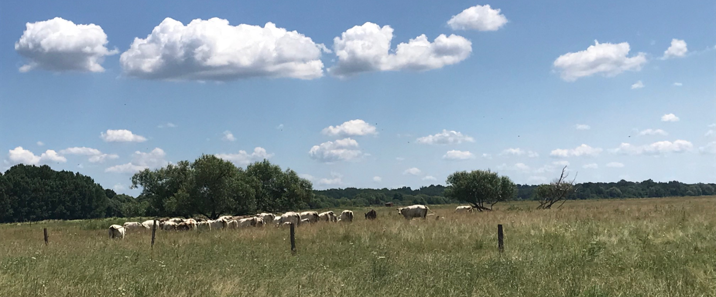
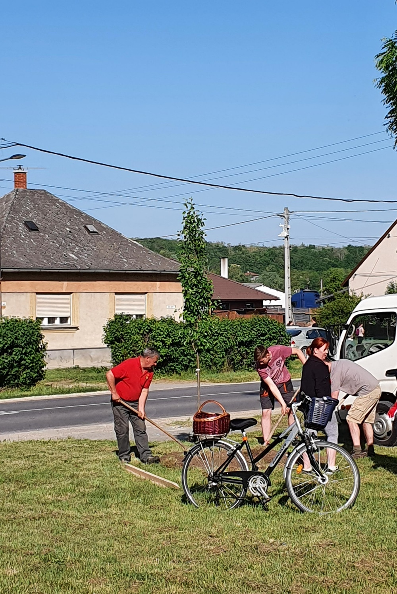
Köszönöm megtisztelő figyelmüket!

